Slide 1
BÀI GIẢNG KHAI PHÁ QUAN ĐIỂM
VÀ KHAI PHÁ PHƯƠNG TIỆN XÃ HỘI
CHƯƠNG 1. GIỚI THIỆU CHUNG
VỀ KHAI PHÁ DỮ LiỆU, KHAI PHÁ QUAN ĐIỂM
VÀ KHAI PHÁ PHƯƠNG TIỆN XÃ HỘI
PGS. TS. HÀ QUANG THỤY
HÀ NỘI 09-2013
TRƯỜNG ĐẠI HỌC CÔNG NGHỆ
ĐẠI HỌC QUỐC GIA HÀ NỘI

Slide 2
Nội dung
Giới thiệu chung về khai phá dữ liệu
Giới thiệu chung về khai phá quan điểm
Giới thiệu chung về khai phá phương tiện xã hội

Slide 3
1. Giới thiệu về khai phá dữ liệu
1.1. Nhu cầu về khai phá dữ liệu
Sự bùng nổ dữ liệu
  Lý do công nghệ: Công nghệ điện tử (Định luật Moore, Công nghệ CSDL, Công nghệ mạng)
  Lý do xã hội: Dữ liệu do cá nhân sinh ra
  Thể hiện: Dữ liệu bùng nổ, giá thành giảm
Ngành kinh tế định hướng dữ liệu
  Kinh tế tri thức
  Phát hiện tri thức từ dữ liệu

Slide 4
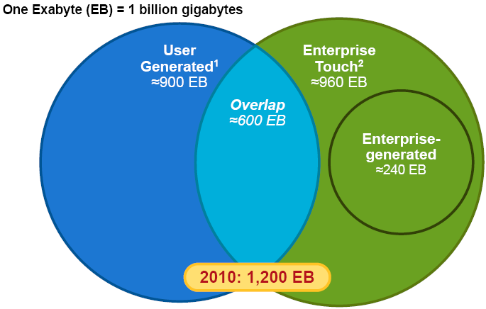
Bùng nổ dữ liệu: Tác nhân tạo mới
Mở rộng tác nhân tạo dữ liệu
  Phần tạo mới dữ liệu của người dùng ngày càng tăng
  Hệ thống trực tuyến người dùng, Mạng xã hội…
  Mạng xã hội Facebook chứa tới 40 tỷ ảnh
  2010: 900 EB do người dùng tạo (trong 1260 EB tổng thể). Nguồn: IDC Digital Universe Study, sponsored by EMC, May 2010

Slide 5
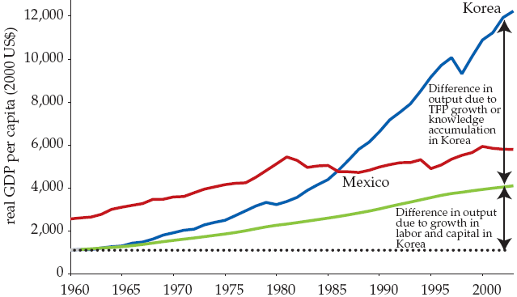
Kinh tế tri thức
Kinh tế tri thức
  Tri thức là tài nguyên cơ bản
  Sử dụng tri thức là động lực chủ chốt cho tăng trưởng kinh tế
Hình vẽ: Năm 2003, đóng góp của tri thức cho tăng GDP/đầu người của Hàn Quốc gấp đôi so với đóng góp của lao động và vốn. TFP: Total Factor Productivity (The World Bank. Korea as a Knowledge Economy, 2006)

Slide 6
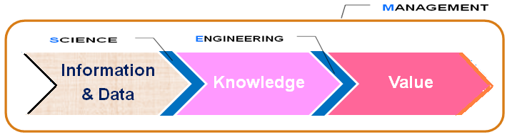
Kinh tế dịch vụ: Từ dữ liệu tới giá trị
Kinh tế dịch vụ
  Xã hội loài người chuyển dịch từ kinh tế hàng hóa sang kinh tế dịch vụ. Lao động dịch vụ vượt lao động nông nghiệp (2006).
  Mọi nền kinh tế là kinh tế dịch vụ.
  Đơn vị trao đổi trong kinh tế và xã hội là dịch vụ
Dịch vụ: dữ liệu & thông tin ⇒ tri thức ⇒ giá trị mới
  Khoa học: dữ liệu & thông tin ⇒ tri thức
  Kỹ nghệ: tri thức ⇒ dịch vụ
  Quản lý: tác động tới toàn bộ quy trình thi hành dịch vụ
  Jim Spohrer (2006). A Next Frontier in Education, Employment, Innovation, and Economic Growth, IBM Corporation, 2006

Slide 7
Ngành kinh tế định hướng dữ liệu
Ngành công nghiệp quản lý và phân tích dữ liệu
  “Chúng ta nhập trong dữ liệu mà đói khát tri thức”
  Đáng giá hơn 100 tỷ US$ vào năm 2010
  Tăng 10% hàng năm, gần gấp đôi kinh doanh phần mềm nói chung
  vài năm gần đây các tập đoàn lớn chi khoảng 15 tỷ US$ mua công ty phân tích dữ liệu
  Tổng hợp của Kenneth Cukier
Nhân lực khoa học dữ liệu
  CIO và chuyên gia phân tích dữ liệu có vai trò ngày càng cao
  Người phân tích dữ liệu: người lập trình + nhà thống kê + “nghệ nhân” dữ liệu. Mỹ có chuẩn quy định chức năng
  Tham khảo bài trao đổi “Tản mạn về cơ hội trong ngành Thống kê (và KHMT) của Nguyễn Xuân Long ngày 03/7/2009. http://www.procul.org/blog/2009/07/03/t%e1%ba%a3n-m%e1%ba%a1n-v%e1%bb%81-c%c6%a1-h%e1%bb%99i-trong-nganh-th%e1%bb%91ng-ke-va-khmt/

Slide 8


1.2. Khái niệm KDD và KPDL
Knowledge discovery from databases
  Trích chọn các mẫu hoặc tri thức hấp dẫn (không tầm thường, ẩn, chưa biết và hữu dụng tiềm năng) từ một tập hợp lớn dữ liệu
  KDD và KPDL: tên gọi lẫn lộn? theo ba(hai) tác giả|Khai phá dữ liệu
  Data Mining là một bước trong quá trình KDD

Slide 9
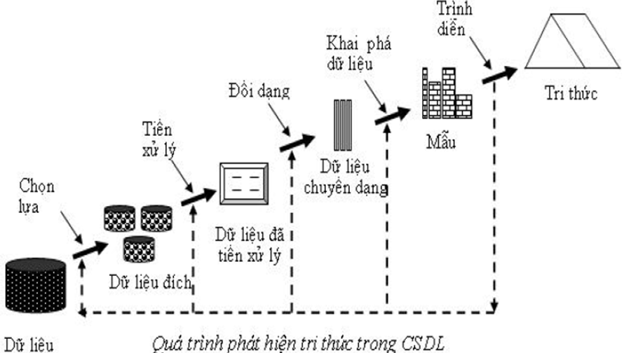
Quá trình KDD [FPS96]
Đánh giá và
[FPS96] Usama M. Fayyad, Gregory Piatetsky-Shapiro, Padhraic Smyth (1996). From Data Mining to Knowledge Discovery: An Overview, Advances in Knowledge Discovery and Data Mining 1996: 1-34

Slide 10
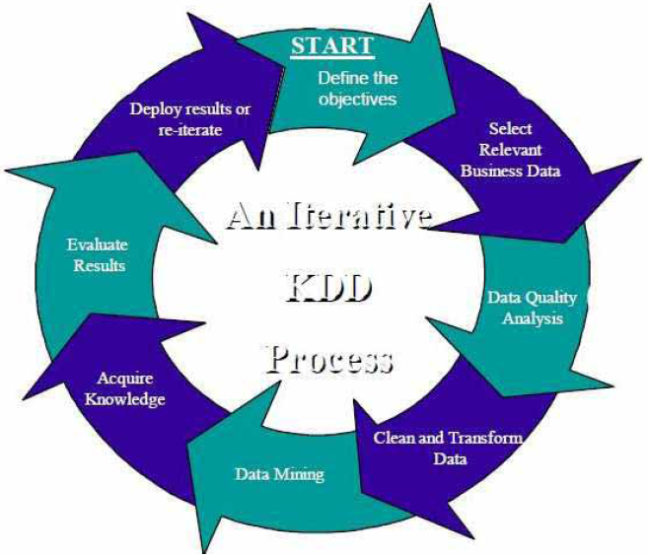
Mô hình quá trình KDD lặp [CCG98]
Một mô hình cải tiến quá trình KDD
  Định hướng kinh doanh: Xác định 1-3 câu hỏi hoặc mục đích hỗ trợ đích KDD
  Kết quả thi hành được: xác định tập kết quả thi hành được dựa trên các mô hình được đánh giá
  Lặp kiểu vòng đời phát triển phần mềm
  [CCG98] Kenneth Collier, Bernard Carey, Ellen Grusy, Curt Marjaniemi, Donald Sautter (1998). A Perspective on Data Mining, Technical Reporrt, Northern Arizona University.

Slide 11
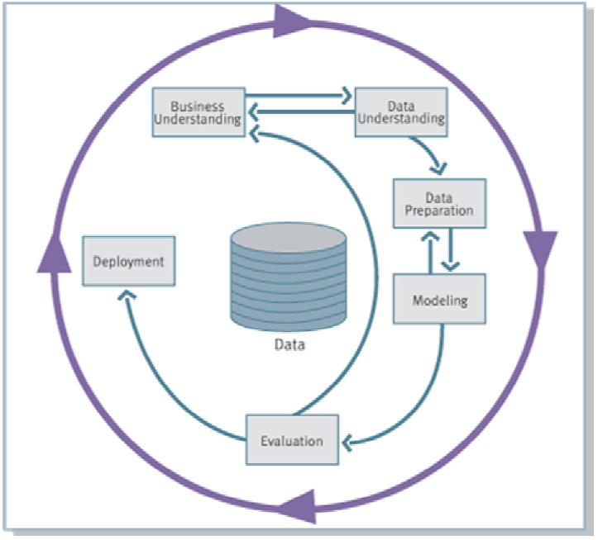
Mô hình CRISP-DM 2000
Quy trình chuẩn tham chiếu công nghiệp KPDL
  Các pha trong mô hình quy trình CRISP-DM (Cross-Industry Standard Process for Data Mining). “Hiểu kinh doanh”: hiểu bài toán và đánh giá
  Thi hành chỉ sau khi tham chiếu kết quả với “hiểu kinh doanh”
  CRISP-DM 2.0 SIG WORKSHOP, LONDON, 18/01/2007
  Nguồn: http://www.crisp-dm.org/Process/index.htm (13/02/2011)

Slide 12
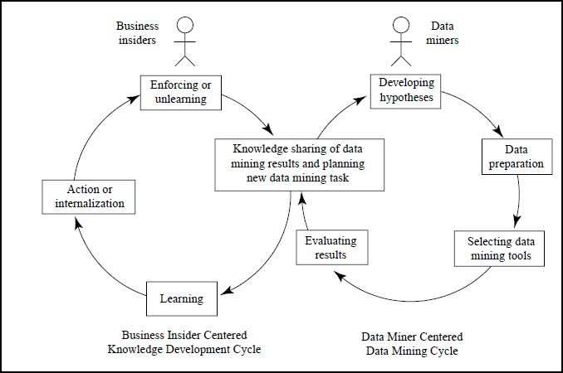
Mô hình tích hợp DM-BI [WW08]
Chu trình phát triển tri thức thông qua khai phá dữ liệu
Wang, H. and S. Wang (2008). A knowledge management approach to data mining process for business intelligence, Industrial Management & Data Systems, 2008. 108(5): 622-634. [Oha09]

Slide 13
1.3. KPDL: kiểu dữ liệu và kiểu mẫu
CSDL quan hệ
Kho dữ liệu
CSDL giao dịch
CSDL mở rộng và kho chứa thông tin
  CSDL quan hệ-đối tượng
  Dữ liệu không gian và thời gian
  Dữ liệu chuỗi thời gian
  Dữ liệu dòng
  Dữ liệu đa phương tiện
  Dữ liệu không đồng nhất và thừa kế
  Text & WWW
  Phương tiện xã hội

Slide 14
KPDL: Kiểu mẫu được khai phá
Chức năng chung
  KPDL mô tả: tóm tắt, phân cụm, luật kết hợp…
  KPDL dự đoán: phân lớp, hồi quy…
Các bài toán điển hình
  Mô tả khái niệm
  Quan hệ kết hợp
  Phân lớp
  Phân cụm
  Hồi quy
  Mô hình phụ thuộc
  Phát hiện biến đổi và độ lệch
  Phân tích định hướng mẫu, các bài toán khác

Slide 15
KPDL: Sơ đồ phân loại (Chức năng)
Mô tả khái niệm: Đặc trưng và phân biệt
  Tìm các đặc trưng và tính chất của khái niệm
  Tổng quát hóa, tóm tắt, phát hiện đặc trưng ràng buộc, tương phản, chẳng hạn, các vùng khô so sánh với ướt
  Bài toán mô tả điển hình: Tóm tắt (tìm mô tả cô đọng)
    Kỳ vọng, phương sai
    Tóm tắt văn bản
Quan hệ kết hợp
  Quan hệ kết hợp giữa các biến dữ liệu: Tương quan và nhân quả)
  Diaper → Beer [0.5%, 75%]
  Luật kết hợp: X→Y
  Ví dụ, trong khai phá dữ liệu Web
    Phát hiện quan hệ ngữ nghĩa
    Quan hệ nội dung trang web với mối quan tâm người dùng

Slide 16
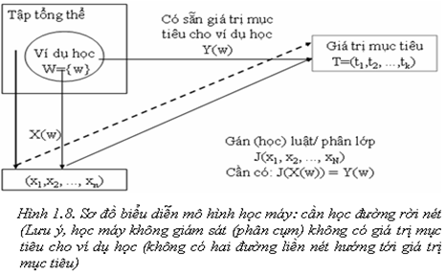
KPDL: Sơ đồ phân loại (Chức năng)
Phân lớp
  xây dựng/mô tả mô hình/ hàm dự báo để mô tả/phát hiện lớp/khái niệm cho dự báo tiếp
  học một hàm ánh xạ dữ liệu vào một trong một số lớp đã biết
Phân cụm
  nhóm dữ liệu thành các "cụm" (lớp mới) để phát hiện được mẫu phân bố dữ liệu miền ứng dụng.
  Tính tương tự

Slide 17
KPDL: Sơ đồ phân loại chức năng (2)
Phân tích cụm
  Nhãn lớp chưa biết: Nhóm dữ liệu thành các lớp mới: phân cụm các nhà để tìm mẫu phân bố
  Cực đại tương tự nội bộ cụm & cực tiểu tương tự giữa các cụm
Phân tích bất thường
  Bất thường: đối tượng dữ liệu không tuân theo hành vi chung của toàn bộ dữ liệu. Ví dụ, sử dụng kỳ vọng mẫu và phương sai mẫu
  Nhiễu hoặc ngoại lệ? Không phải! Hữu dụng để phát hiện gian lận, phân tích các sự kiện hiếm
Phát hiện biến đổi và độ lệch
  Hầu như sự thay đổi có ý nghĩa dưới dạng độ đo đã biết trước/giá trị chuẩn, cung cấp tri thức về sự biến đổi và độ lệch
  Phát hiện biến đổi và độ lệch <> tiền xử lý

Slide 18
KPDL: Sơ đồ phân loại (Chức năng)
Hồi quy
  học một hàm ánh xạ dữ liệu nhằm xác định giá trị thực của một biến theo một số biến khác
  điển hình trong phân tích thống kê và dự báo
  dự đoán giá trị của một/một số biến phụ thuộc vào giá trị của một tập biến độc lập.
Mô hình phụ thuộc
  xây dựng mô hình phụ thuộc: tìm một mô hình mô tả sự phụ thuộc có ý nghĩa giữa các biến
  mức cấu trúc:
    dạng đồ thị
    biến là phụ thuộc bộ phận vào các biến khác
  mức định lượng: tính phụ thuộc khi sử dụng việc đo tính theo giá trị số

Slide 19
KPDL: Sơ đồ phân loại (Chức năng)
Phân tích xu hướng và tiến hóa
  Xu hướng và độ lệch: phân tích hồi quy
  Khai phá mẫu tuần tự, phân tích chu kỳ
  Phân tích dựa trên tương tự
Phân tích định hướng mẫu khác hoặc phân tích thống kê

Slide 20
KPDL: Sơ đồ phân loại (2)
Phân loại theo khung nhìn
  Kiểu dữ liệu được KP
  Kiểu tri thức cần phát hiện
  Kiểu kỹ thuật được dùng
  Kiểu miền ứng dụng

Slide 21
Khung nhìn đa chiều của KPDL
Dữ liệu được khai phá
  Quan hệ, KDL, giao dịch, dòng, hướng đối tượng/quan hệ, tích cực, không gian, chuỗi thời gian, văn bản, đa phương tiện, không đồng nhất, kế thừa, WWW
Tri thức được khai phá
  Đặc trưng, phân biệt, kết hợp, phân lớp, phân cụm, xu hướng/độ lệch, phân tích bất thường,…
  Các chức năng phức/tích hợp và KPDL các mức phức hợp
Kỹ thuật được dùng
  Định hướng CSDL, KDL (OLAP), học máy, thống kê, trực quan hóa, ….
Ứng dụng phù hợp
  Bán lẻ, viễn thông, ngân hàng, phân tích gian lận, KPDL sinh học, phân tích thị trường chứng khoán, KP văn bản, KP Web, …

Slide 22
Mọi mẫu khai phá được đều hấp dẫn?
KPDL có thể sinh ra tới hàng nghìn mẫu: Không phải tất cả đều hấp dẫn
  Tiếp cận gợi ý: KPDL hướng người dùng, dựa trên câu hỏi, hướng đích
Độ đo hấp dẫn
  Mẫu là hấp dẫn nếu dễ hiểu, có giá trị theo dữ liệu mới/kiểm tra với độ chắc chắn, hữu dụng tiềm năng, mới lạ hoặc xác nhận các giả thiết mà người dùng tìm kiếm để xác thực.
Độ đo hấp dẫn khách quan và chủ quan
  Khách quan: dựa trên thống kê và cấu trúc của mẫu, chẳng hạn, dộ hỗ trợ, độ tin cậy, …
  Chủ quan: dựa trên sự tin tưởng của người dùng đối với dữ liệu, chẳng hạn, sự không chờ đón, tính mới mẻ, tác động được...

Slide 23
Tìm được tất cả và chỉ các mẫu hấp dẫn?
Tìm được mọi mẫu hấp dẫn: Về tính đầy đủ
  Hệ thống KHDL có khả năng tìm mọi mẫu hấp dẫn?
  Tìm kiếm mày mò (heuristic) <> tìm kiếm đầy đủ
  Kết hợp <> phan lớp <> phân cụm
Tìm chỉ các mẫu hấp dẫn: Về tính tối ưu
  Hệ thống KPDL có khả năng tìm ra đúng các mẫu hấp dẫn?
  Tiếp cận
    Đầu tiên tìm tổng thể tất cả các mẫu sau đó lọc bỏ các mẫu không hấp dẫn.
    Sinh ra chỉ các mẫu hấp dẫn—tối ưu hóa câu hỏi khai phá

Slide 24
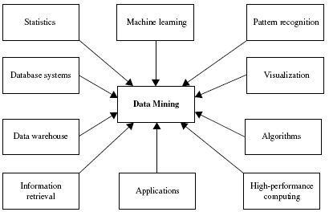
1.4. KPDL: Các công nghệ chính
Hội tụ của nhiều ngành phức [HKP11]
Kho dữ liệu và khai phá dữ liệu: Chương 1

Slide 25
Thống kê toán học với KPDL
Nhiều điểm chung giữa KPDL với thống kê:
  Đặc biệt như phân tích dữ liệu thăm dò (EDA: Exploratory Data Analysis) cũng như dự báo [Fied97, HD03].
  Hệ thống KDD thường gắn kết với các thủ tục thống kê đặc biệt đối với mô hình dữ liệu và nắm bắt nhiễu trong một khung cảnh phát hiện tri thức tổng thể.
  Các phương pháp KPDL dựa theo thống kê nhận được sự quan tâm đặc biệt.

Slide 26
Thống kê toán học với KPDL
Phân biệt giữa bài toán thống kê và bài toán khai phá dữ liệu
  Bài toán kiểm định giả thiết thống kê: cho trước một giả thiết + tập dữ liệu quan sát được. Cần kiểm tra xem tập dữ liệu quan sát được có phù hợp với giả thiết thống kê hay không/ giả thiết thống kê có đúng trên toàn bộ dữ liệu quan sát được hay không.
  Bài toán học khai phá dữ liệu: mô hình chưa có trước. Mô hình kết quả phải phù hợp với tập toàn bộ dữ liệu -> cần đảm bảo các tham số mô hình không phụ thuộc vào cách chọn tập dữ liệu học. Bài toán học KPDL đòi hỏi tập dữ liệu học/tập dữ liệu kiểm tra cần "đại diện" cho toàn bộ dữ liệu trong miền ứng dụng và cần độc lập nhau. Một số trường hợp: hai tập dữ liệu này (hoặc tập dữ liệu kiểm tra) được công bố dưới dạng chuẩn.
  Về thuật ngữ: KPDL: biến ra/biến mục tiêu, thuật toán khai phá dữ liệu, thuộc tính/đặc trưng, bản ghi... XLDLTK: biến phụ thuộc, thủ tục thống kê, biến giải thích, quan sát...
  Tham khảo thêm từ Nguyễn Xuân Long

Slide 27
Học máy với KPDL
Học máy
  Machine Learning
  Cách máy tính có thể học (nâng cao năng lực) dựa trên dữ liệu.
  Các chương trình máy tính tự động học được các mẫu phức tạp và ra quyết định thông minh dựa trên dữ liệu, ví dụ, “học được chữ viết tay trên thư thông qua một tập ví dụ”.
  Học máy là lĩnh vực nghiên cứu phát triển nhanh
Một số nội dung học máy với khai phá dữ liệu
  Nhiều nội dung đã được trình bày tại mục trước
  Học giám sát (supervised learning) là đồng nghĩa với phân lớp (classification)
  Học không giám sát (unsupervised learning) là đồng nghĩa với phân cụm (clustering),
  Học bán giám sát (semi-supervised learning) sử dụng cả ví dụ có nhãn và ví dụ không có nhãn
  Học tích cực (Active learning) có thể gọi là học tương tác (interactive learning) có tương tác với người dùng.

Slide 28
Tìm kiếm thông tin với KPDL
Tìm kiếm thông tin
  Information Retrieval. “Truy hồi thông tin”
  Tìm kiếm tài liệu hoặc tìm kiếm thông tin trong tài liệu theo một truy vấn. Tài liệu: văn bản, đa phương tiện, web…
  Hai giả thiết: (i) Dữ liệu tìm kiếm là không cấu trúc; (ii) Truy vấn dưới dạng từ khóa/cụm từ khóa mà không phải cấu trúc phức tạp
Tìm kiếm thông tin với KPDL
  Kết hợp mô hình tìm kiếm với kỹ thuật KPDL tìm thấy các chủ đề chính trong tập tài liệu, từng tài liệu … bổ sung thuộc tính dữ liệu quan trọng
  KPDL văn bản, web, phương tiện xã hội liên quan mật thiết với tìm kiếm thông tin.

Slide 29
1.5. Ứng dụng cơ bản của KPDL
Phân tích dữ liệu và hỗ trợ quyết định
  Phân tích và quản lý thị trường
    Tiếp thị định hướng, quản lý quan hệ khách hàng (CRM), phân tích thói quen mua hàng, bán hàng chéo, phân đoạn thị trường
  Phân tích và quản lý rủi ro
    Dự báo, duy trì khách hàng, cải thiện bảo lãnh, kiểm soát chất lượng, phân tích cạnh tranh
  Phát hiện gian lận và phát hiện mẫu bất thường (ngoại lai)
Ứng dụng khác
  Khai phá Text (nhóm mới, email, tài liệu) và khai phá Web
  Khai phá dữ liệu dòng
  Phân tích DNA và dữ liệu sinh học

Slide 30
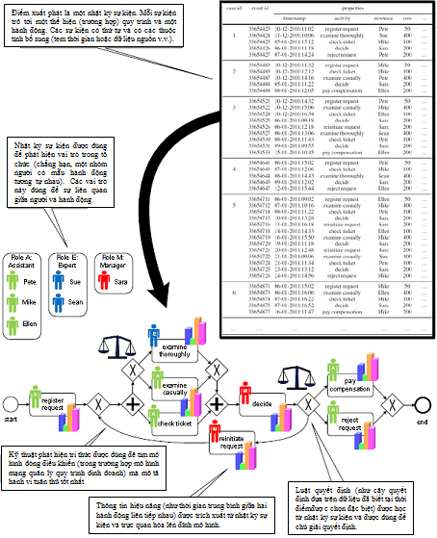
Phân tích kinh doanh: Khai phá quá trình
WMP Van der Aalst (2011). Process Mining: Discovery, Conformance and Enhancement of Business Processes, Springer.

Slide 31
Phát hiện gian lận và khai phá mẫu hiếm
Tiếp cận: Phân cụm & xây dựng mô hình gian lận, phân tích bất thường
Ứng dụng: Chăm sóc sức khỏe, bán lẻ, dịch vụ thẻ tín dụng, viễn thông.
  Bảo hiểm tự động: vòng xung đột
  Rửa tiền: giao dịch tiền tệ đáng ngờ
  Bảo hiểm y tế
    Bệnh nghề nghiệp, nhóm bác sỹ, và nhóm chỉ dẫn
    Xét nghiệm không cần thiết hoặc tương quan
  Viễn thông: cuộc gọi gian lận
    Mô hình cuộc gọi: đích cuộc gọi, độ dài, thời điểm trong ngày hoặc tuần. Phân tích mẫu lệch một dạng chuẩn dự kiến
  Công nghiệp bán lẻ
    Các nhà phân tích ước lượng rằng 38% giảm bán lẻ là do nhân viên không trung thực
  Chống khủng bố

Slide 32
Khai phá text và khai phá web
Khai phá text [AZ12]
  Khai phá dữ liệu với kiểu dữ liệu Text
  Khai phá dữ liệu + NLP
  Một số bài toán cơ bản
    Trích xuất thông tin (Information Extraction) từ Text
    Tóm tắt văn bản (Text Summarization)
    Học không giám sát (Unsupervised Learning) từ Text
    Chủ đề ẩn (LSI) và rút gọn chiều cho khai phá text
    Học giám sát (Supervised Learning)từ Text
    Học truyền dẫn (Transfer Learning) từ Text
    Khai phá dòng văn bản (Text Stream)
    Khai phá đa ngôn ngữ (Cross-Lingual Mining)
    Khai phá text trong mạng đa phương tiện (MultiMedia Networks)
    Khai phá text trong phương tiện xã hội (Social Media)
    Khai phá quan điểm (Opinion Mining) trong Text
    Khai phá text từ văn bản y sinh học
Khai phá web
  Khai phá Text + khai phá cấu trúc web

Slide 33
Ứng dụng khác
Khai phá web và khai phá phương tiện xã hội
  Trợ giúp IBM áp dụng các thuật toán KPDL biên bản truy nhập Web đối với các trang liên quan tới thị trường để khám phá ưu đãi khách hàng và các trang hành vi, phân tích tính hiệu quả của tiếp thị Web, cải thiệ cách tổ chức Website …
Thể thao và khoa học
  IBM Advanced Scout phân tích thống kế môn NBA (chặn bóng, hỗ trợ và lỗi) để đưa tới lợi thế cạnh trang cho New York Knicks và Miami Heat
  JPL và Palomar Observatory khám phá 22 chuẩn tinh (quasar) với sự trợ giúp của KPDL

Slide 34
1.6. Một số chỉ dẫn về KPDL
Nguồn chỉ dẫn về KPDL
Data mining and KDD (SIGKDD: CDROM)
  Conferences: ACM-SIGKDD, IEEE-ICDM, SIAM-DM, PKDD, PAKDD, etc.
  Journal: Data Mining and Knowledge Discovery, KDD Explorations
Database systems (SIGMOD: CD ROM)
  Conferences: ACM-SIGMOD, ACM-PODS, VLDB, IEEE-ICDE, EDBT, ICDT, DASFAA
  Journals: ACM-TODS, IEEE-TKDE, JIIS, J. ACM, etc.
AI & Machine Learning
  Conferences: Machine learning (ML), AAAI, IJCAI, COLT (Learning Theory), etc.
  Journals: Machine Learning, Artificial Intelligence, etc.
Statistics
  Conferences: Joint Stat. Meeting, etc.
  Journals: Annals of statistics, etc.
Visualization
  Conference proceedings: CHI, ACM-SIGGraph, etc.
  Journals: IEEE Trans. visualization and computer graphics, etc.
Một số tham khảo khác
  http://www.kdnuggets.com/
  Danh sách tài liệu tham khảo
  Future Directions in Computer Science

Slide 35
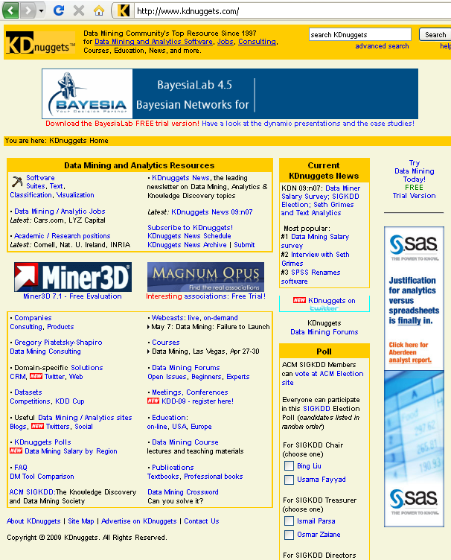

Slide 36
Sơ bộ về cộng đồng KPDL
1989 IJCAI Workshop on Knowledge Discovery in Databases (Piatetsky-Shapiro)
  Knowledge Discovery in Databases (G. Piatetsky-Shapiro and W. Frawley, 1991)
1991-1994 Workshops on Knowledge Discovery in Databases
  Advances in Knowledge Discovery and Data Mining (U. Fayyad, G. Piatetsky-Shapiro, P. Smyth, and R. Uthurusamy, 1996)
1995-1998 International Conferences on Knowledge Discovery in Databases and Data Mining (KDD’95-98)
  Journal of Data Mining and Knowledge Discovery (1997)
1998 ACM SIGKDD, SIGKDD’1999-2001 conferences, and SIGKDD Explorations
More conferences on data mining
  PAKDD (1997), PKDD (1997), SIAM-Data Mining (2001), (IEEE) ICDM (2001), etc.

Slide 37
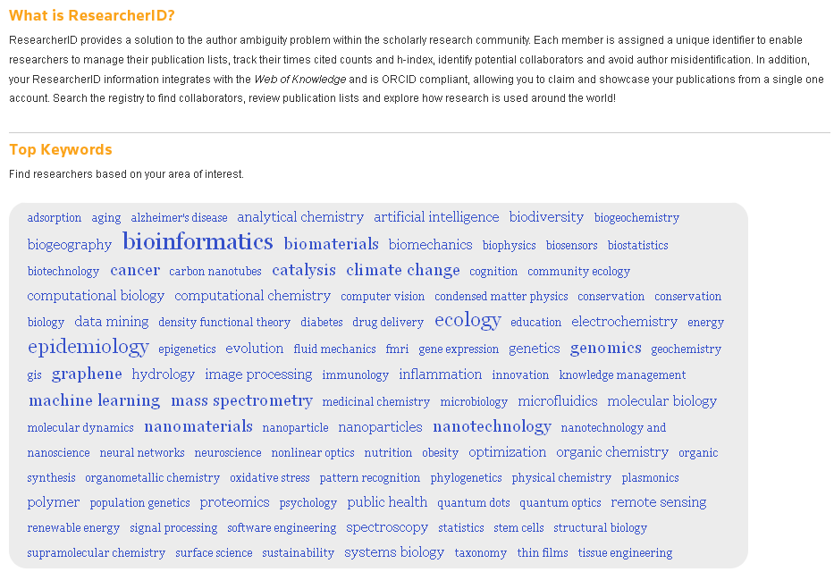
KPDL: tốp 20 từ khóa hàng đầu
http://www.researcherid.com/

Slide 38
Vấn đề chính trong KPDL
Phương pháp luận khai phá
  Khai phá các kiểu tri thức khác nhau từ dữ liệu hỗn tạp như sinh học, dòng, web…
  Hiệu năng: Hiệu suất, tính hiệu quả, và tính mở rộng
  Đánh giá mẫu: bài toán về tính hấp dẫn
  Kết hợp tri thức miền: ontology
  Xử lý dữ liệu nhiễu và dữ liệu không đầy đủ
  Tính song song, phân tán và phương pháp KP gia tăng
  Kết hợp các tri thức được khám phá với tri thức hiện có: tổng hợp tri thức

Slide 39
Vấn đề chính trong KPDL
Tương tác người dùng
  Ngôn ngữ hỏi KPDL và khai phá “ngẫu hứng”
  Biểu diễn và trực quan kết quả KPDL
  Khai thác tương tác tri thức ở các cấp độ trừu tượng
Áp dụng và chỉ số xã hội
  KPDL đặc tả miền ứng dụng và KPDL chỉ số xã hội
  Bảo đảm bí mật dữ liệu, toàn vẹn và tính riêng tư

Slide 40
Một số yêu cầu ban đầu
Sơ bộ về một số yêu cầu để dự án KPDL thành công
  Cần có kỳ vọng về một lợi ích đáng kể về kết quả KPDL
    Hoặc trực tiếp nhận được “trái cây treo thấp” (“low-hanging fruit”) dễ thu lượm (như Mô hình mở rộng khách hàng qua tiếp thị và bán hàng)
    Hoặc gián tiếp tạo ra đòn bẩy cao khi tác động vào quá trình sống còn có ảnh hưởng sóng ngầm mạnh (Giảm các nợ khoản khó đòi từ 10% còn 9,8% có số tiền lớn).
  Cần có một đội dự án thi hành các kỹ năng theo yêu cầu: chọn dữ liệu, tích hợp dữ liệu, phân tích mô hình hóa, lập và trình diễn báo cáo. Kết hợp tốt giữ người phân tích và người kinh doanh
  Nắm bắt và duy trì các dòng thông tin tích lũy (chẳng hạn, mô hình kết quả từ một loạt chiến dịch tiếp thị)
  Quá trình học qua nhiều chu kỳ, cần “chạy đua với thực tiễn” (mô hình mở rộng khách hàng ban đầu chưa phải đã tối ưu).
Một tổng hợp về các bài học KPDL thành công, thất bại
[NEM09] Robert Nisbet, John Elder, and Gary Miner (2009). Handbook of Statistical Analysis and Data Mining, Elsevier, 2009.

Slide 41
2. Khai phá quan điểm: chủ đề hấp dẫn
Khái niệm và thuật ngữ
  Phân tích tình cảm (Sentiment Analysis - khai phá quan điểm: Opinion Mining): phân tích quan điểm (opinion), tình cảm (sentiment), đánh giá (evaluation), thẩm định (appraisal), thái độ (attitude), và cảm xúc (emotion) của con người đối với các thực thể như sản phẩm (product), dịch vụ (service), tổ chức (organization), cá nhân (individual), vấn đề (issue), sự kiện (event), chủ đề (topic) và các thuộc tính của chúng.
  Mục tiêu là quan điểm, tình cảm về đối tượng <> đối tượng
  Nhiều tên gọi: sentiment analysis / opinion mining /opinion extraction /sentiment mining /subjectivity analysis/ affect analysis /emotion analysis /review mining... Phổ biến nhất: opinion mining (hàn lâm - công nghiệp)/ sentiment analysis (công nghiệp)
  [Liu12] 403 tài liệu tham khảo: Lĩnh vực hấp dẫn !

Slide 42
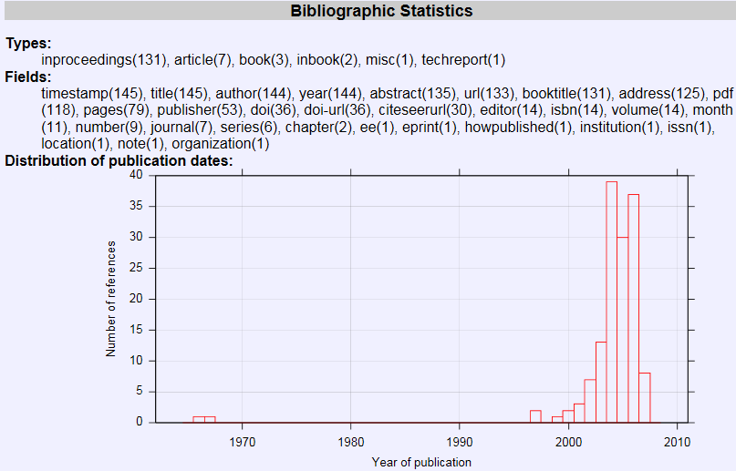
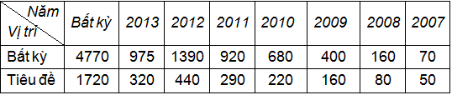
A distibution of OM papers up to 2007
Source (July 2, 2007). http://liinwww.ira.uka.de/bibliography/Misc/Sentiment.html#stats
http://patty.isti.cnr.it/~esuli/research/sentiment/Sentiment.bib
Truy vấn "opinion mining" OR "sentiment analysis" cho Google Scholar ngày 15/9/2013

Slide 43
Khai phá quan điểm: ứng dụng
Quan điểm: trung tâm hành động
  Quan điểm là xuất phát điểm của hành vi
  Thu nhận quan điểm hỗ trợ quyết định
  Tổ chức: thu thập nhận xét sản phẩm/dịch vụ
  Cá nhân: quyết định hành động
Khai phá quan điểm với phương tiện xã hội
  Phương tiện xã hội (social media) truyền bá quan điểm
Ứng dụng rộng rái
  mọi miền ứng dụng: sản phẩm tiêu dùng, dịch vụ, y tế, dịch vụ tài chính → sự kiện xã hội, bầu cử chính trị
  Công trình công bố về ứng dụng KPDL

Slide 44
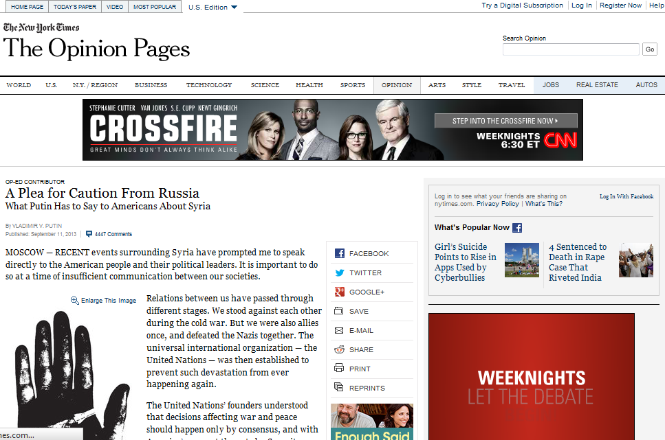
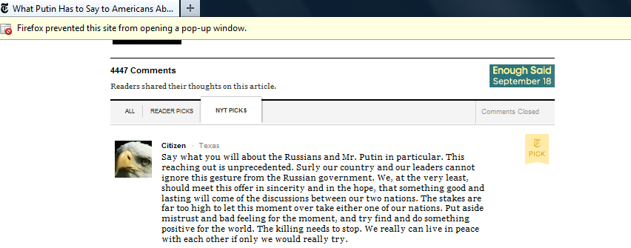
KPQĐ: ví dụ nguồn tài liệu quan điểm
Bài viết của Tổng thống Putin trên New York Times 11/9/2013
  http://www.nytimes.com/2013/09/12/opinion/putin-plea-for-caution-from-russia-on-syria.html?_r=1&
  Tới 11:30 ngày 15/9/2013: 4447 lời bình luận (4447 comments)
  “We shouldn't disregard a common sense argument just because it’s Russian”.

Slide 45
KPQĐ: các mức (bài toán)
Mức tài liệu
  document-level sentiment classification
  Toàn bộ tài liệu thể hiện một quan điểm tích cực (positive) / tiêu cực (negative). Phân lớp chứa/không quan điểm.
  Bài toán phân lớp: Tài liệu chứa quan điểm: tích cực / tiêu cực
Mức câu
  sentence level: subjectivity classification
  Cho quan điểm tích/tiêu cực hoặc trung tính (neutral). Trung tính ~ không có quan điểm.
  Phân lớp câu: khách quan (objective sentences) và chủ quan (subjective sentence)
  Câu chủ quan không tương đương câu có quan điểm.
  Câu khách quan “Tôi mua chiếc xe tháng trước và chiếc gạt nước đã bị rơi” có quan điểm.

Slide 46
KPQĐ: mức khía cạnh và so sánh
Mức thực thể và khía cạnh
  Entity and Aspect level / aspect level / feature level
  feature-based opinion mining and summarization.
  Đối tượng và các khía cạnh của đối tượng
  Mức khía cạnh phát hiện chính xác thích gì và không thích gì
  Toàn bộ đối tượng và từng khía cạnh,
  Chi tiết theo từng khía cạnh, hấp dẫn và phức tạp nhất.
  Một số ví dụ
    "mặc dù dịch vụ là không đáng kể, tôi vẫn thích nhà hàng này“. Toàn bộ nhà hàng: tích cực, khóa cạnh dịch vụ : Tiêu cực
    "chất lượng cuộc gọi của iPhone là tốt, nhưng tuổi thọ pin của nó là ngắn”. Khía cạnh cuộc gọi: tích cực”, khía cạnh tuổi thọ pin: tiêu cực.
Quan điểm so sánh
  So sánh hai hay nhiều thực thể với nhau
  So sánh nhất: tốt/tồi nhất
  So sánh hơn kém:
  So sánh không thứ bậc: hai khía cạnh khác nhau

Slide 47
KPQĐ: một số vấn đề liên quan
Từ quan điểm
  Từ quan điểm: một dấu hiệu nhận diện quan điểm
  Từ vựng quan điểm (SentiWordNet)
Spam quan điểm
  Tìm kiếm trang web: SEM (Search Engine Maketing) và SEO (Search Engine Optimizing)
  Spam quan điểm: tự động sinh ra các câu quan điểm.
Các chương tiếp theo

Slide 48
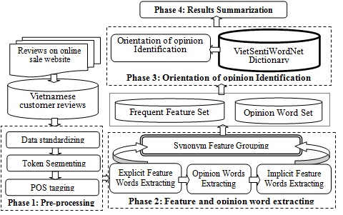
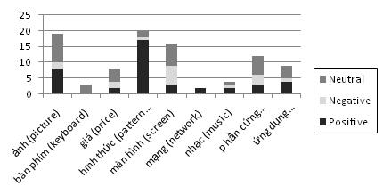
KPQĐ: Ví dụ mức khía cạnh
[QTH11] Quang-Thuy Ha, Tien-Thanh Vu, Huyen-Trang Pham, Cong-To Luu (2011). An Upgrading Feature-based Opinion Mining Model on Product Reviews in Vietnamese, AMT’2011: 173-185

Slide 49
3. Giới thiệu về khai phá PTXH
Giới thiệu mạng xã hội
  Social Network: Cấu trúc xã hội gồm một tập cá nhân/tổ chức và một tập quan hệ xã hội giữa cá nhân/tổ chức trong mạng [EK10]
  Có tính xã hội hóa và gắn liền với internet
  Phát triển nhanh chóng
  Online social network: được thi hành bằng online social network service.
Giới thiệu phương tiện xã hội
  Social Media - SM (“Phương tiện truyền thông xã hội”): cùng ý nghĩa và nội dung với dịch vụ mạng xã hội.
  Thông qua SM, nội dung do người dùng tạo ra (user-generated content: UGC) là thành phần có tỷ trọng lớn nhất trong tập dữ liệu tổng thể mà loài người hiện có.
  [EK10] David Easley, Jon Kleinberg (2010). Networks, Crowds, and Markets: Reasoning about a Highly Connected World, Cambridge University Press.

Slide 50
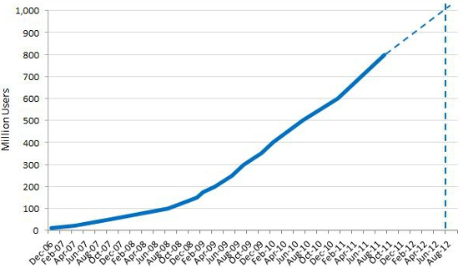
Facebook: tăng trưởng nhanh
David Cohen, editor of AllFacebook (2012). Facebook Projected To Top 1 Billion Users In August, http://allfacebook.com/facebook-billion_b73632
http://allfacebook.com/

Slide 51
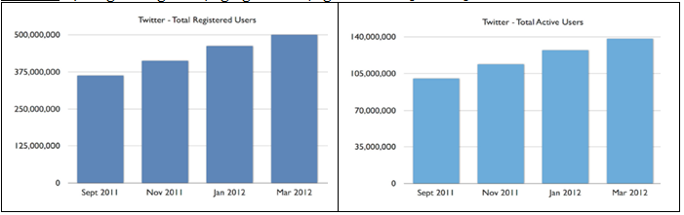
Twitter: tăng trưởng nhanh
[Ben12] Shea Bennet (2012). Twitter On Track For 500 Million Total Users By March, 250 Million Active Users By End Of 2012, http://www.mediabistro.com/alltwitter/twitter-active-total-users_b17655.
http://www.mediabistro.com/alltwitter/

Slide 52
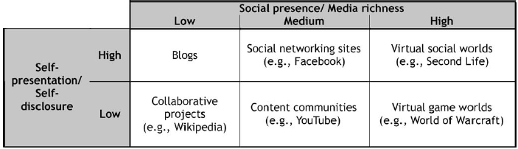
Đặc trưng phân loại mạng XH
Twitter ?
Phân loại mạng xã hội [KH10] theo
độ hiện diện xã hội/độ phong phú phương tiện truyền thông (social presence/media richness)
đặc trưng tự trình bày/tự tiết lộ (self-presentation/self-disclosure)
[KH10] Andreas M Kaplan and Michael Haenlein (2010). Users of the world, unite! The challenges and opportunities of Social Media, Business horizons (2010), 53:59-68.

Slide 53
Mạng xã hội: tác động
Giới thiệu
  Tác động lớn, lan tỏa nhanh
  Tăng cường nguồn vốn xã hội (social capital),
  Facebook với “Mùa xuân Ả rập 2011”
  Facebook với cuộc bạo loạn ở Anh năm 2011
  “Phóng viên nhân dân”
  Twitter trợ giúp thông tin “thảm họa kép động đất-sóng thần” Nhật Bản 2011
Tác động khoa học: ngành xã hội học
  Nội dung nghiên cứu đặc thù: Phân tích mô tả người sử dụng, Động lực sử dụng Facebook, Trình bày danh tính, Vai trò của Facebook trong tương tác xã hội, Tính riêng tư và việc tiết lộ thông tin.
  Hình thành một số chuyên ngành mới như Netnography" = “Inter[net]” and “eth[nography]”, "Child-led Research“

Slide 54
Mạng xã hội: khai phá dữ liệu
Khai phá nội dung
  Nội dung bài viết là đối tượng của khai phá DL
  Khai phá dữ liệu văn bản
  Đặc thù: (i) của mạng xã hội (chẳng hạn, viết không chuẩn đặc biệt là ký hiệu viết tắt, thán từ …
Khai phá cấu trúc
  Mối liên hệ về các nút (cung) trong mạng xã hội: dự báo cung nói chung và cung các loại
  Tính chất đặc thù trong từng mạng xã hội: các ký hiệu đặc tả ..
Khai phá kết hợp nội dung + cấu trúc
  Kết hợp hai loại giải pháp
  Cach tiếp cận riêng

Slide 55
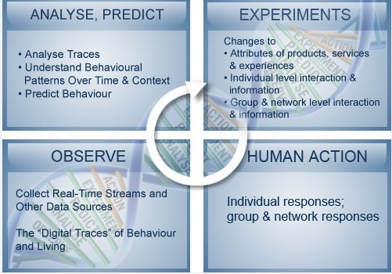
SMU: Trung tâm phân tích cuộc sống
LARC với the Living Analytics Adaptive Learning Loop
  Quan sát (Observe): quan sát tương tác và quan hệ người dùng mạng thời gian thực và thu thập các dấu vết kỹ thuật số.
  Phân tích, Dự báo (Analyse, Predict): tiếp nhận, phân tích dấu vết số, phát hiện các mẫu để dự báo hành vi người dùng và xu hướng mạng
  Thực nghiệm(Experiment): kiểm tra cách cá nhân/nhóm phù hợp với thay đổi về nội dung, cung cấp dịch vụ, kinh nghiệm tương tác, giá và ưu đãi
  Hành động con người (Human Action): người dùng tạo trả lời từ thực nghiệm thông qua các thông tin phản hồi ⇒ dữ liệu cho pha Quan sát.
  http://centres.smu.edu.sg/larc/essence-of-living-analytics/

Slide 56
Một số tài liệu khái quát
2011 ACM SIGMOD Conference Tutorial
  [Lesk11] Jure Leskovec (2011). Tutorial on Social Media Analytics, Tutorial at the ACM SIGKDD International Conference on Knowledge Discovery and Data Mining (Part 1: Information flow, Part2: Rich Interactions), 2011.
  NMHoàng có 1 buổi trình bày
  2010 ACM SIGMOD Conference Tutorial
  [HSYY10] Jiawei Han, Yizhou Sun, Xifeng Yan, Philip S. Yu (2010). Mining Knowledge from Databases: An Information Network Analysis Approach
Luận án TS. Lescovic
  [Lesk08] Jure Leskovec (2008). Dynamics of large networks, PhD Thesis, Carnegie Mellon University (ACM SIGKDD Dissertation Award 2009).
Sách mạng xã hội (K51&K52: bài tiểu luận)
  [EK10] David Easley, Jon Kleinberg (2010). Networks, Crowds, and Markets: Reasoning About a Highly Connected World, Cambridge University Press, 9/2010.
  Nên tham khảo các bài tiểu luận K51&K52

